Slide 1
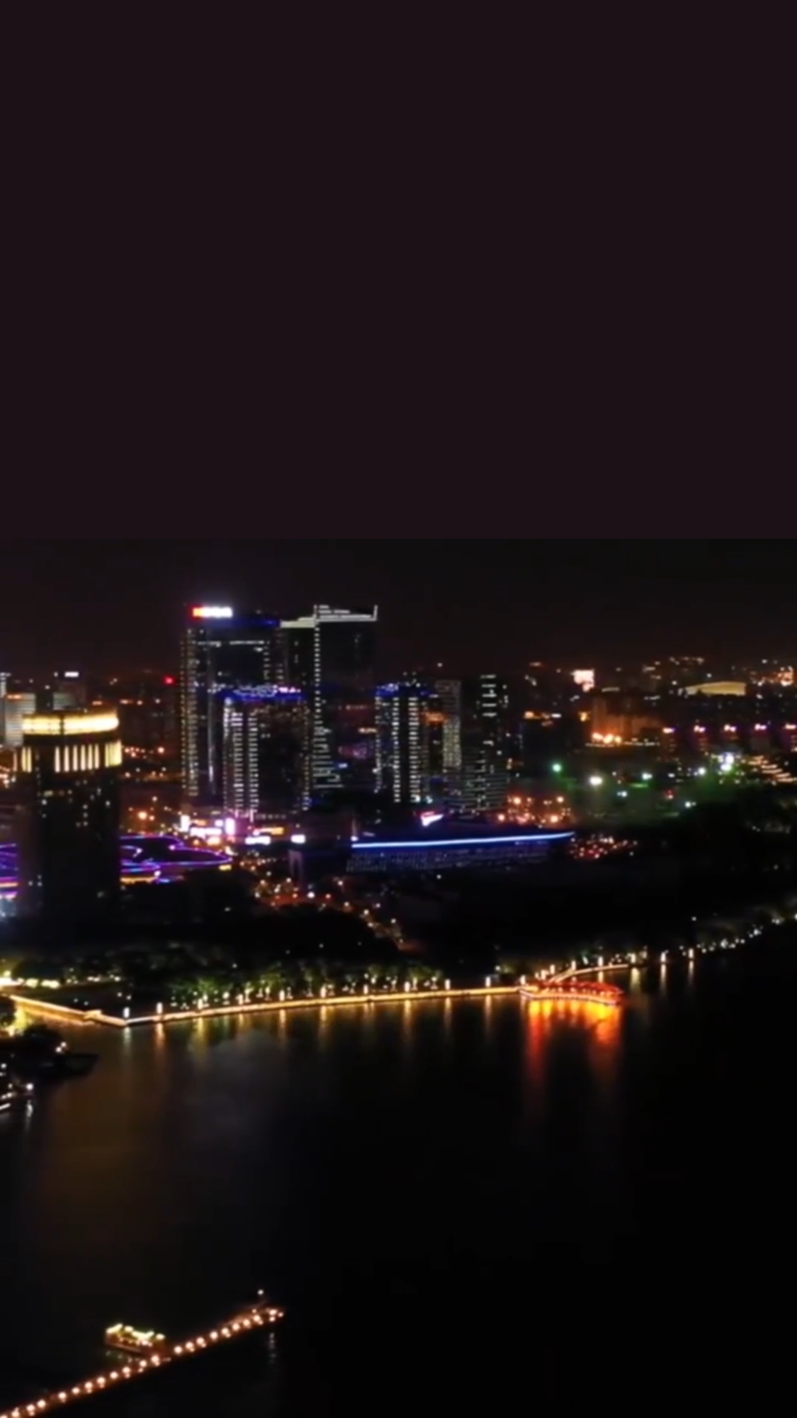


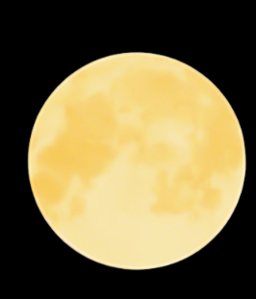

海上生明月，
天涯共此时。
不堪盈手赠，
还寝梦佳期。
中秋团圆
阖家欢乐
www.etthink.com
2025年中秋于淮南 孙方遥祝
Notes:
中秋 风度得如九龄否

